Slide 1
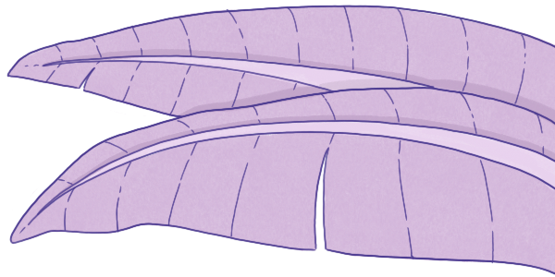
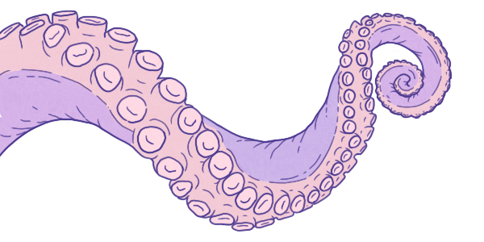
Imaginar tecnologías alternativas….
@joana_varon Pesquisadora afiliada
Berkman Klein Center de Harvard
Diretora Executiva

Slide 2
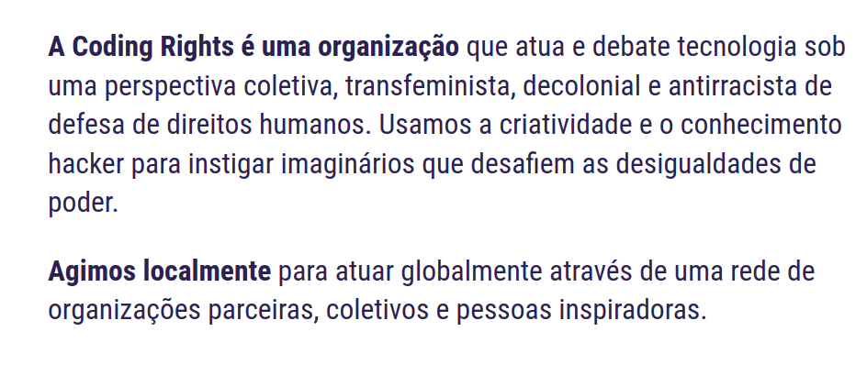
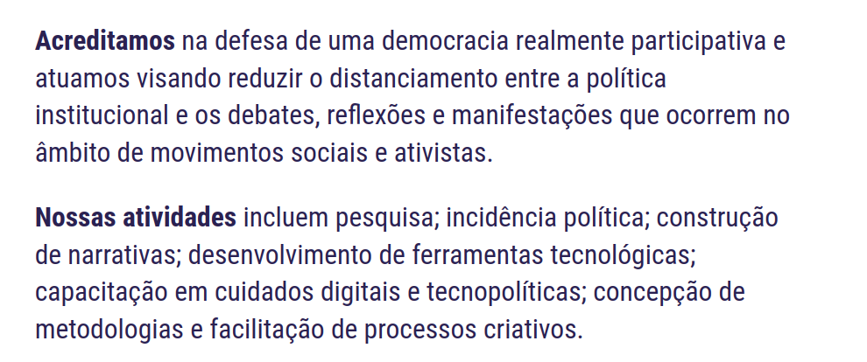

Slide 3
Imaginar tecnologías alternativas….

Slide 4
Qual o imaginário dominante?

Slide 5
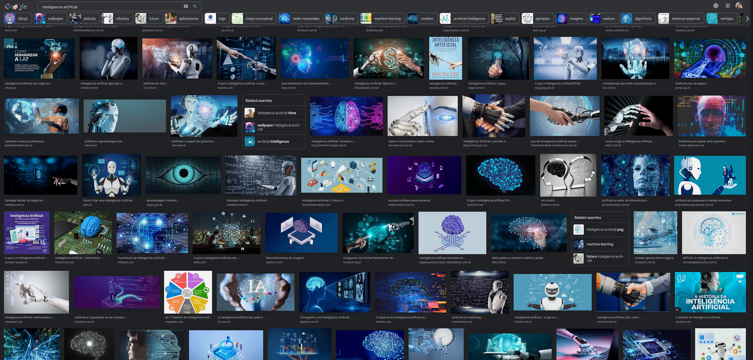

Slide 6
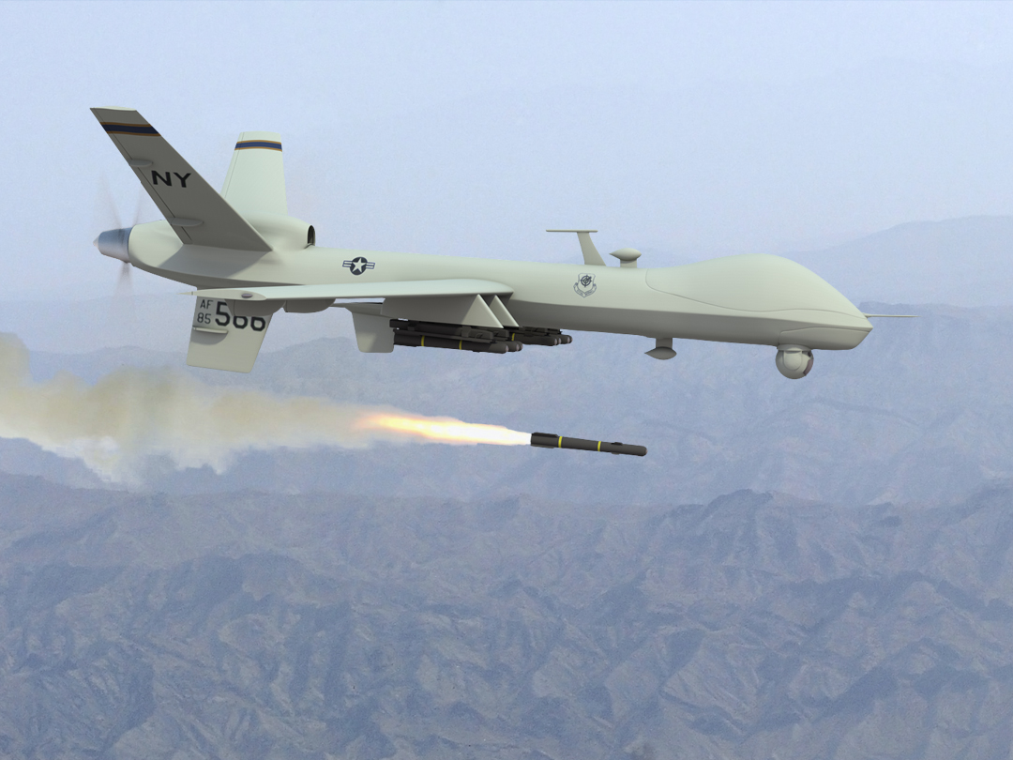
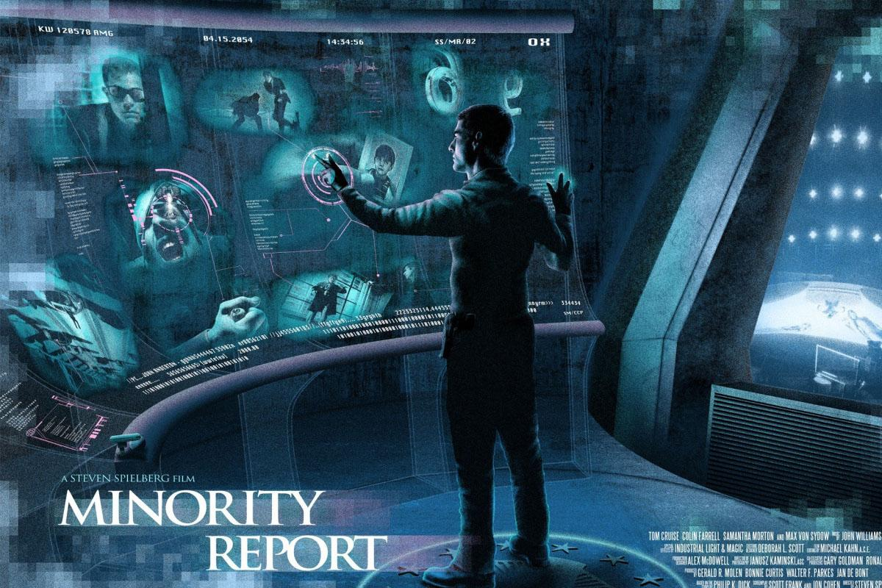
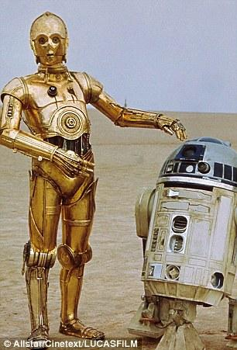
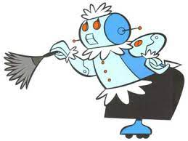

Slide 7
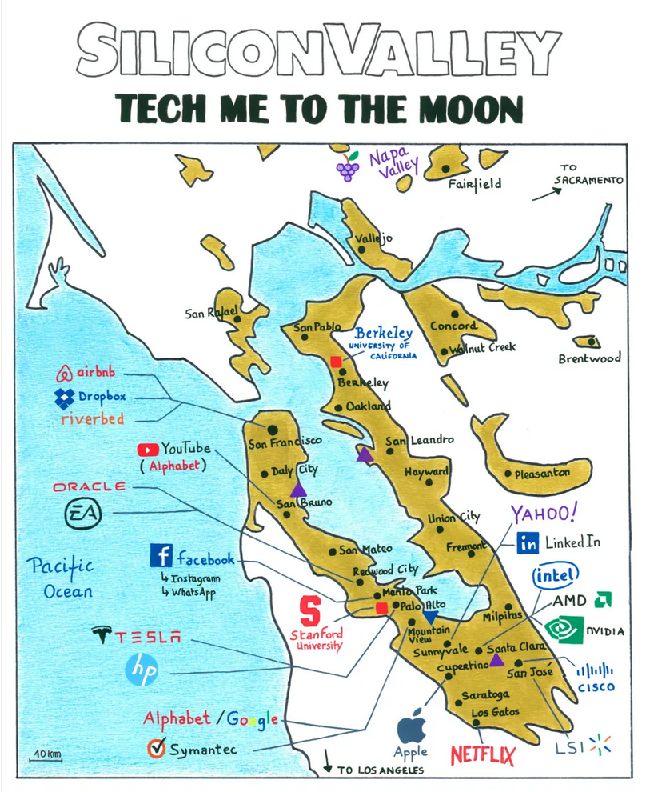
INDÚSTRIAS DE IMAGINÁRIOS DE TECNOLOGIAS$$ ESTÃO EM UM TERRITÓRIO ESPECÍFICO

Slide 8
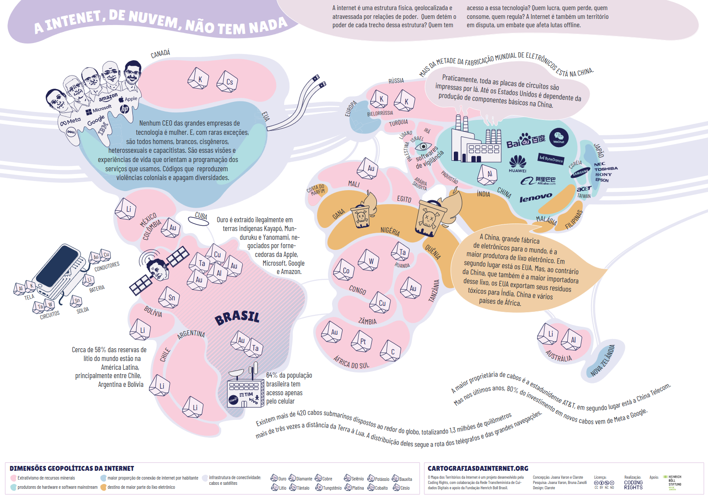

Slide 10
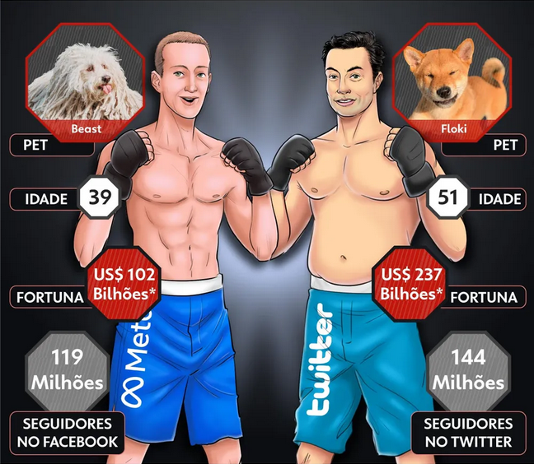
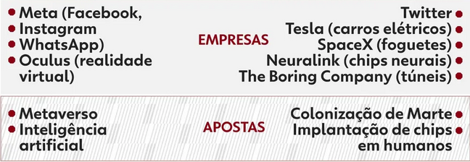

Slide 11
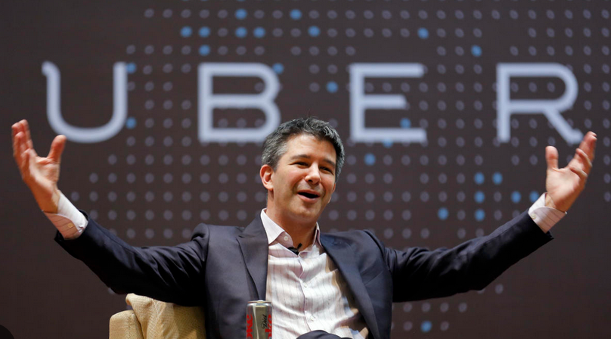
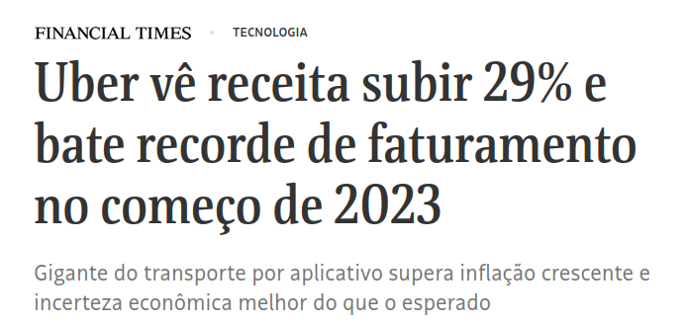
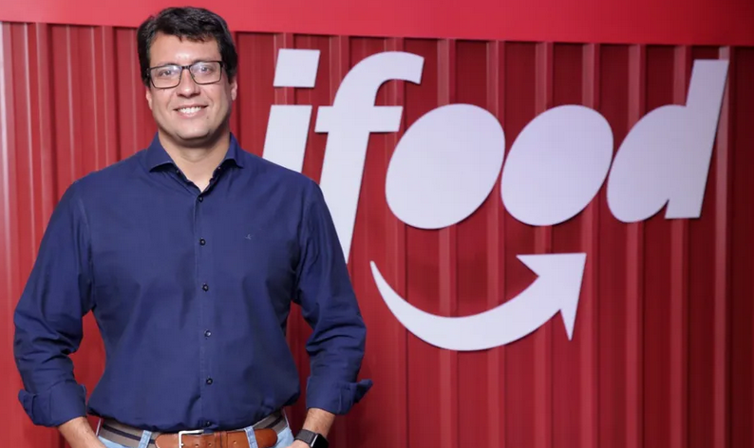
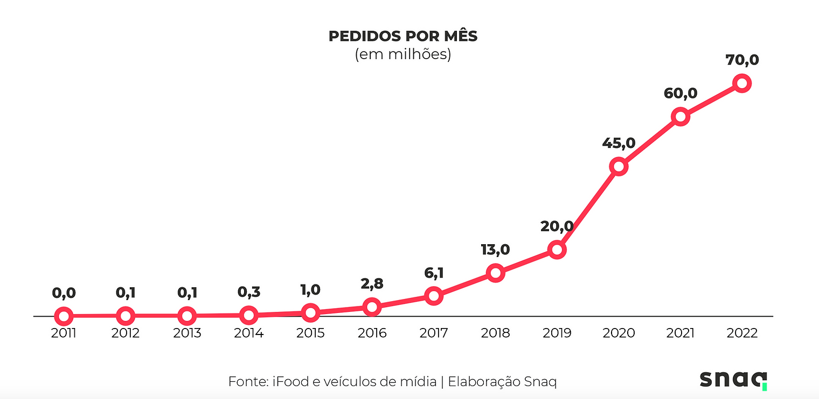

Slide 12
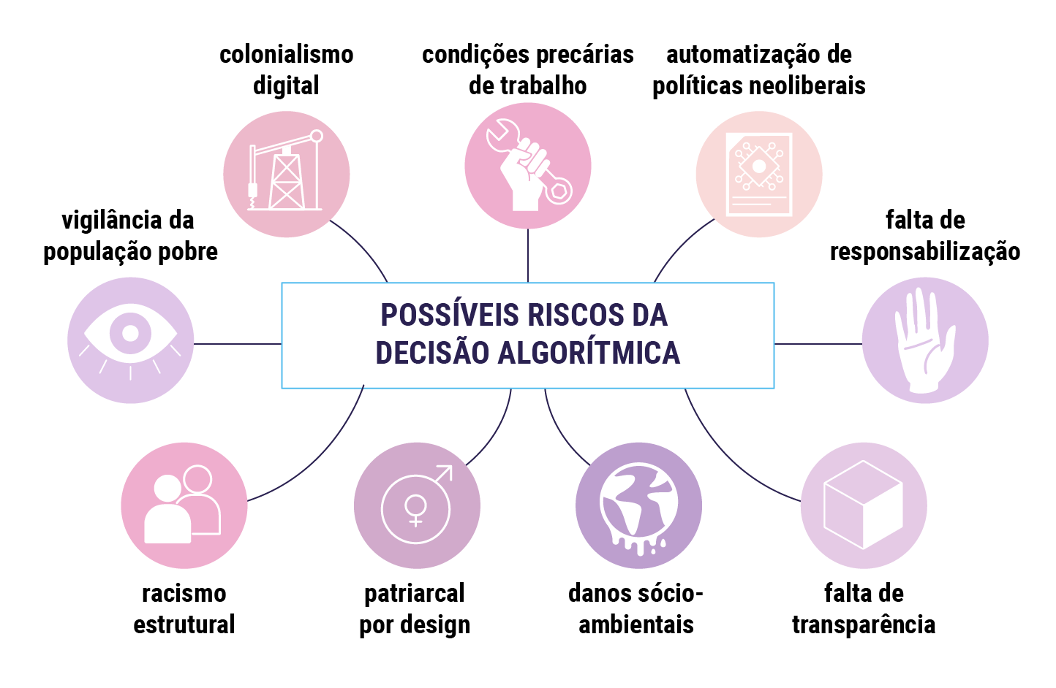
Capitalismo
de vigilância
Plataformas que automatizam opressões
I.A. que automatiza opressões

Slide 13
É preciso decolonizar nossos imaginários…

Slide 14
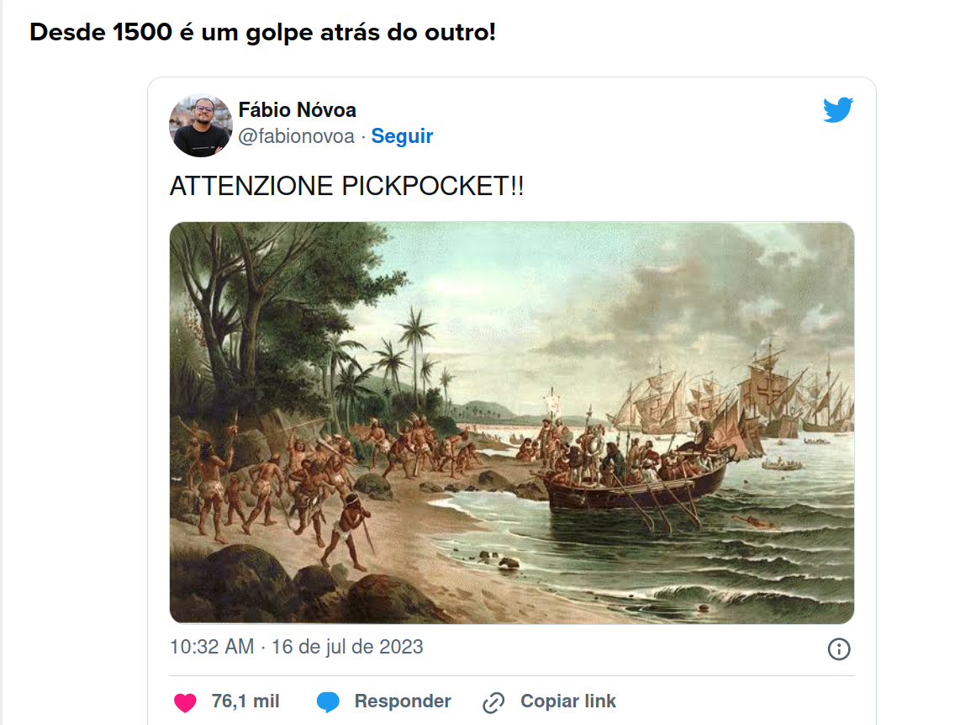

Slide 16
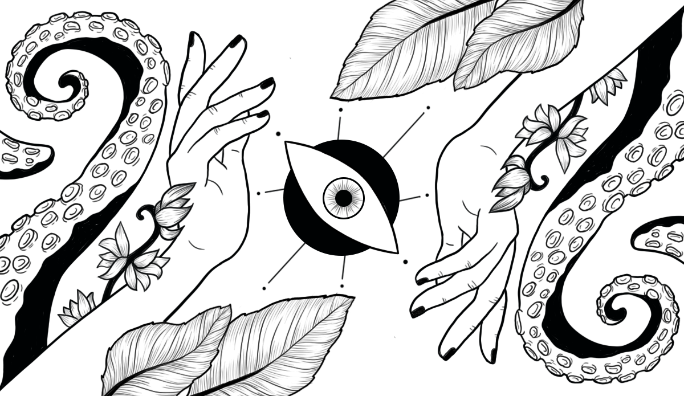
.ORÁCULO.
.PARA TECNOLOGIAS TRANSFEMINISTAS

Slide 17
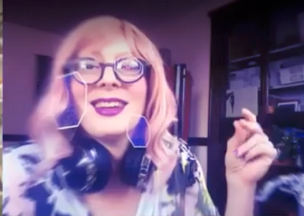
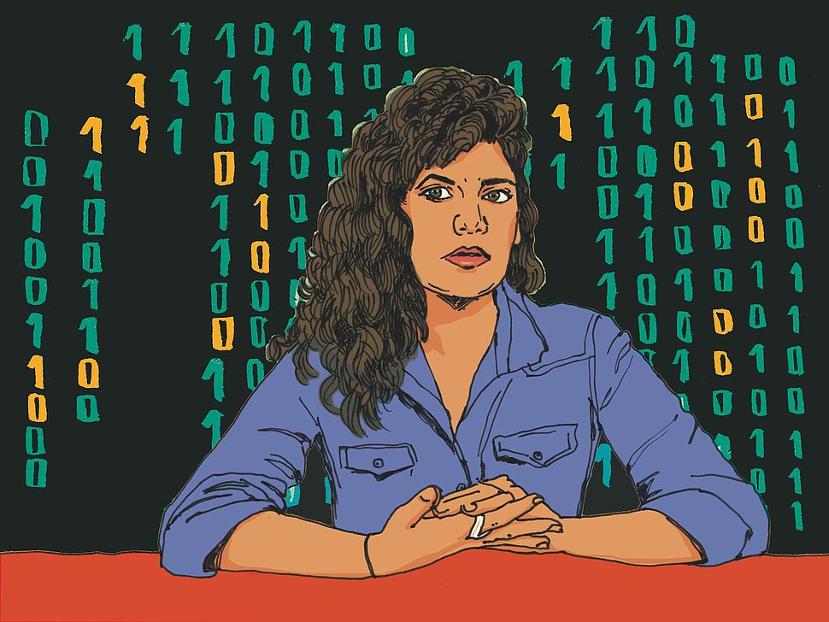
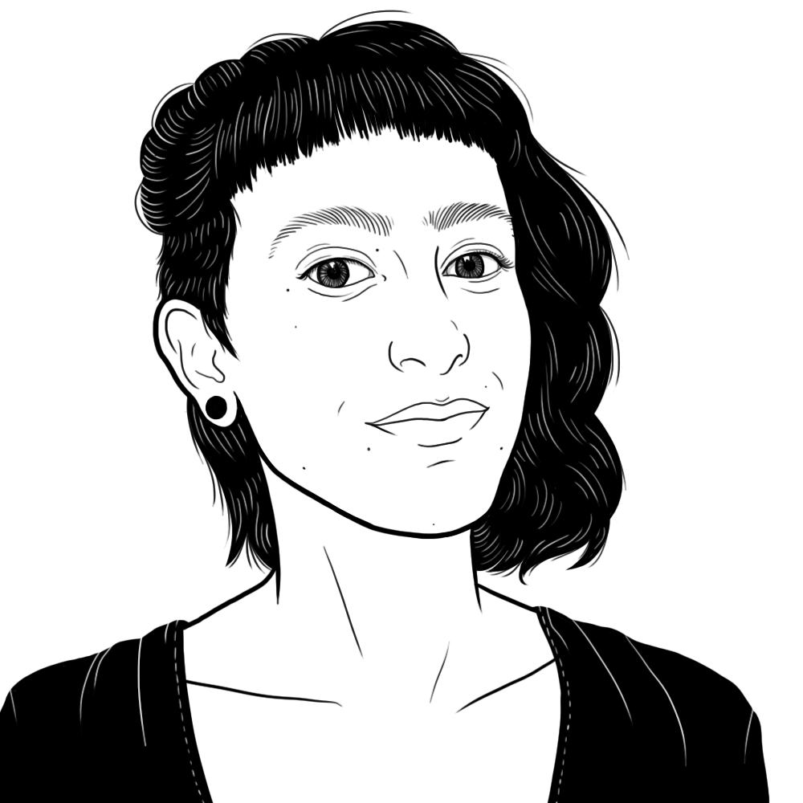
QUEM SOMOS
Joana Varon
@joana_varon
@CodingRights
Clara Juliano
@clarote
@CodingRights
Sasha Costanza-Chock
@schock
Notes:
[We each introduce ourselves.- thanks alexis and catherine]
[Joana invites everyone to intro themselves in the chat: Feel free to introduce yourself in the chat with your
name, pronouns, and a sci-fi character, book, movie, or author you love. ]

Slide 18
OBJETIVO
Imaginar como podemos criar e utilizar tecnologias feministas que nos ajudam a escapar, ao invés de reproduzir, a matriz da dominação* (capitalismo, heteropatriarcado, supremacia branca, capacitismo, colonialismo). E também, se divertir!
*Patricia Hill Collins, Black Feminist Thought
Notes:
[sasha] Our goal is to Explore how we might use transfeminist technologies to help escape, instead of reproduce, what Patricia Hill Collins, in her classic book Black Feminist Thought, calls the matrix of domination* (capitalism, heteropatriarchy, white supremacy, ableism, and colonialism). Also, to have fun!

Slide 19
O QUE É?
O Oráculo para Tecnologias Transfeministas tem um formato de jogo de cartas, desenhado de maneira coletiva, que continua se transformando na medida que mais idéias surgem nas consultas.
As cartas foram concebidas para nos ajudar a vislumbrar e compartilhar idéias de tecnologias transfeministas do futuro.
A narrativa de futuros serve para liberar nossa mente para pensar as tecnologias que queremos. Imaginar é o primeiro passo para saber para onde queremos mudar.
Notes:
[joana] The Oracle is a card game designed to triggers conversation and makes a playful scenario.
The game was developed through many tests and iterations in a number of different contexts. Each workshop brought new input for the game's rules, appearance, content and dynamics, aiming for a diversity of voices.
The Oracle will help us foresee a future where technologies are designed and used by people who are too often excluded from or targeted by technology in today's world.

Slide 20
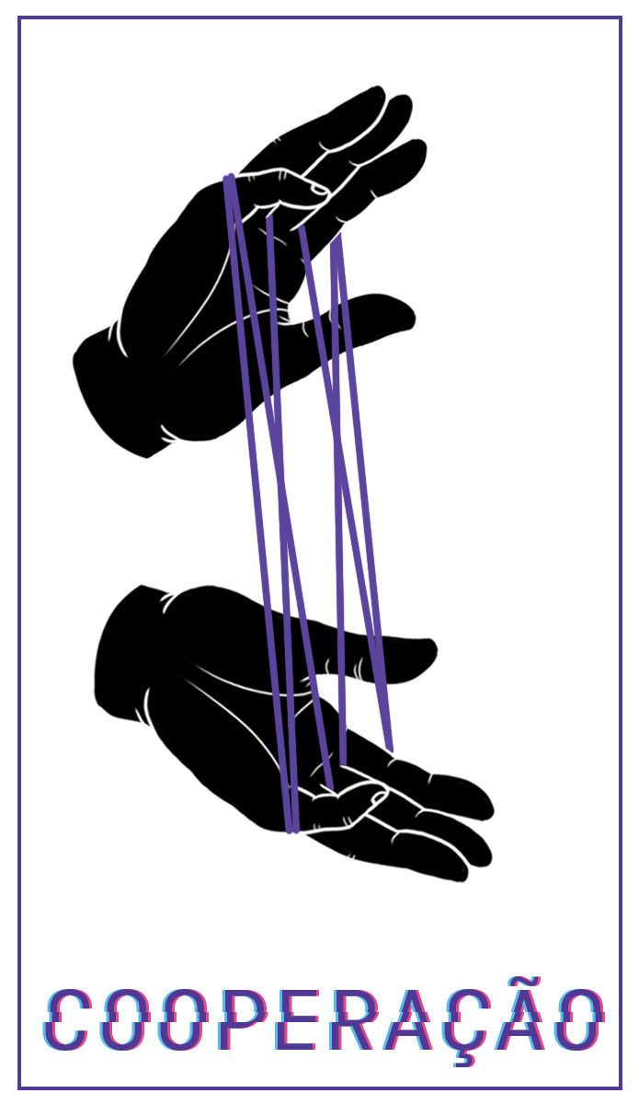

Slide 22
BORA LÁ...
Notes:
[sasha]

Slide 23
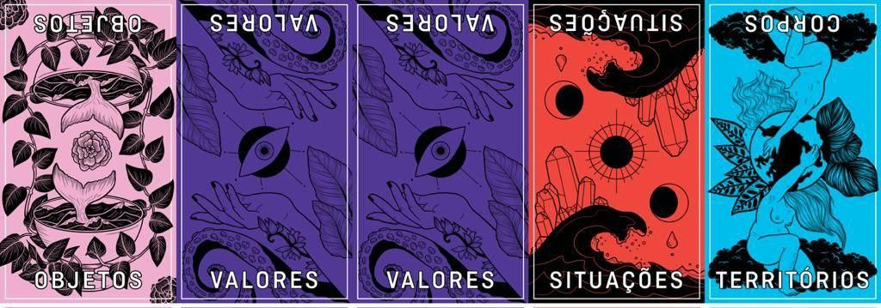
HORA DE CONSULTAR O ORÁCULO
Notes:
[Sasha & Joana improvise: checking out our ancestors' bodies. Inviting everyone in the room to 3 breaths and a hand motion to ground themselves and strengthen the connection.]
[Sasha] now it's time to consult the Oracle! We are going to be using a platform called Miro, and we will show you how it works and then invite you to join us there.
[screen share miro]

Slide 24
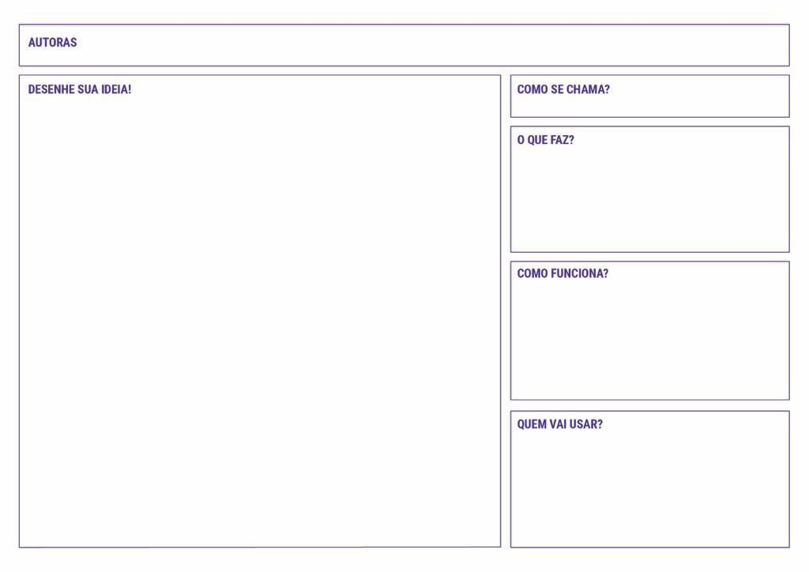

Slide 28
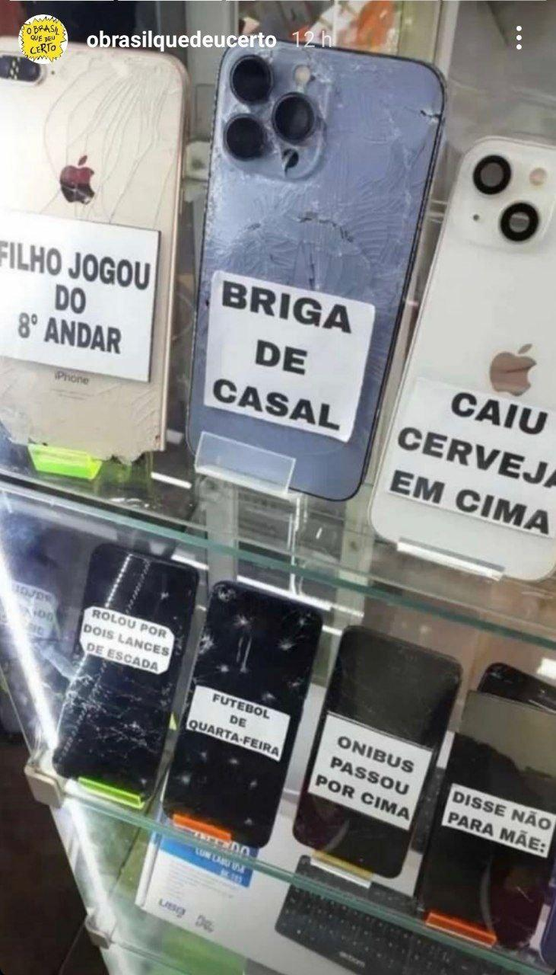

Slide 29
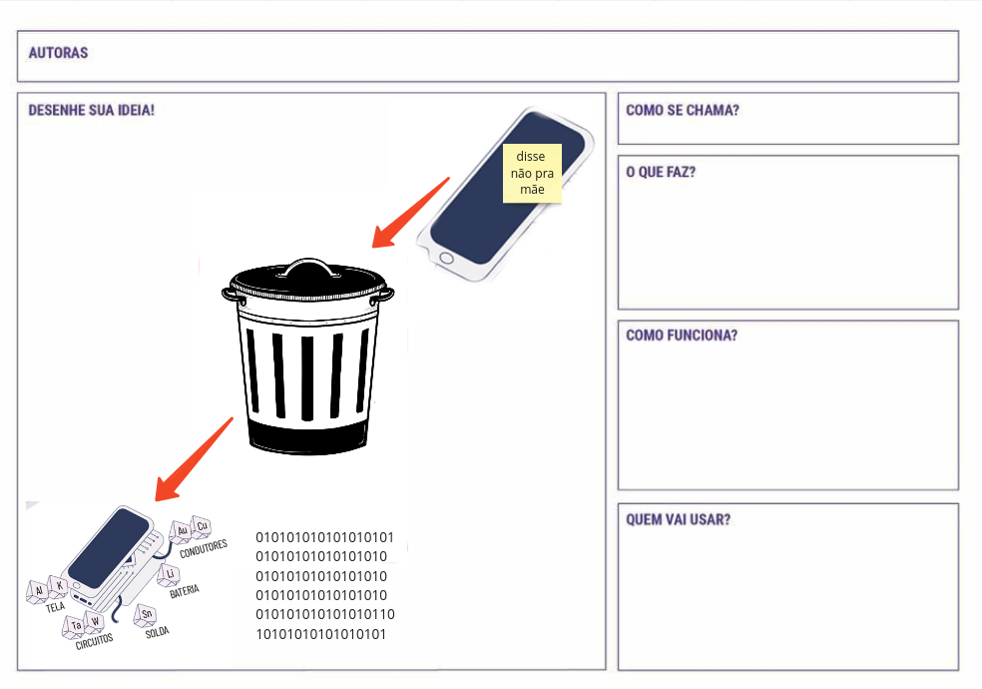
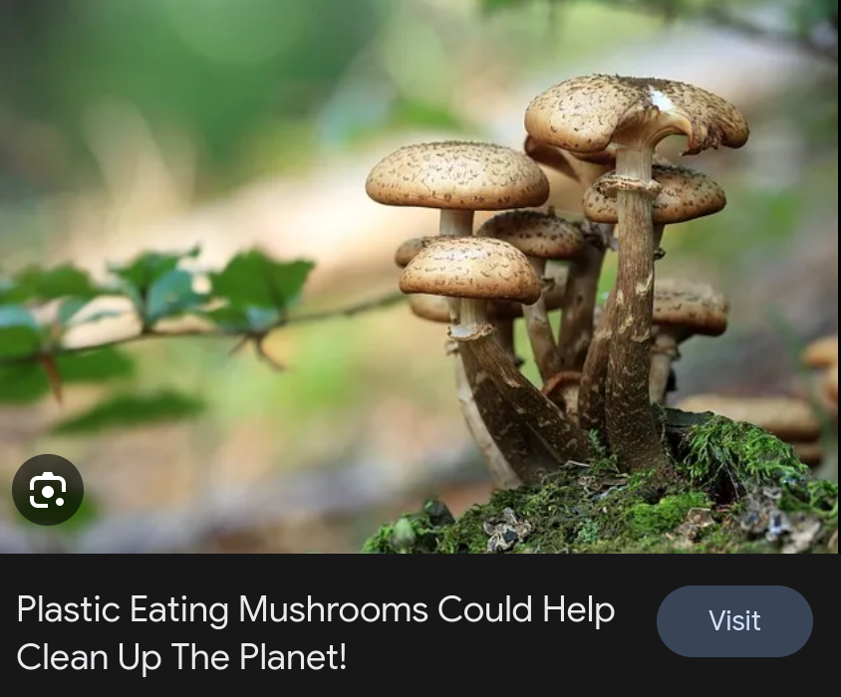

Slide 32
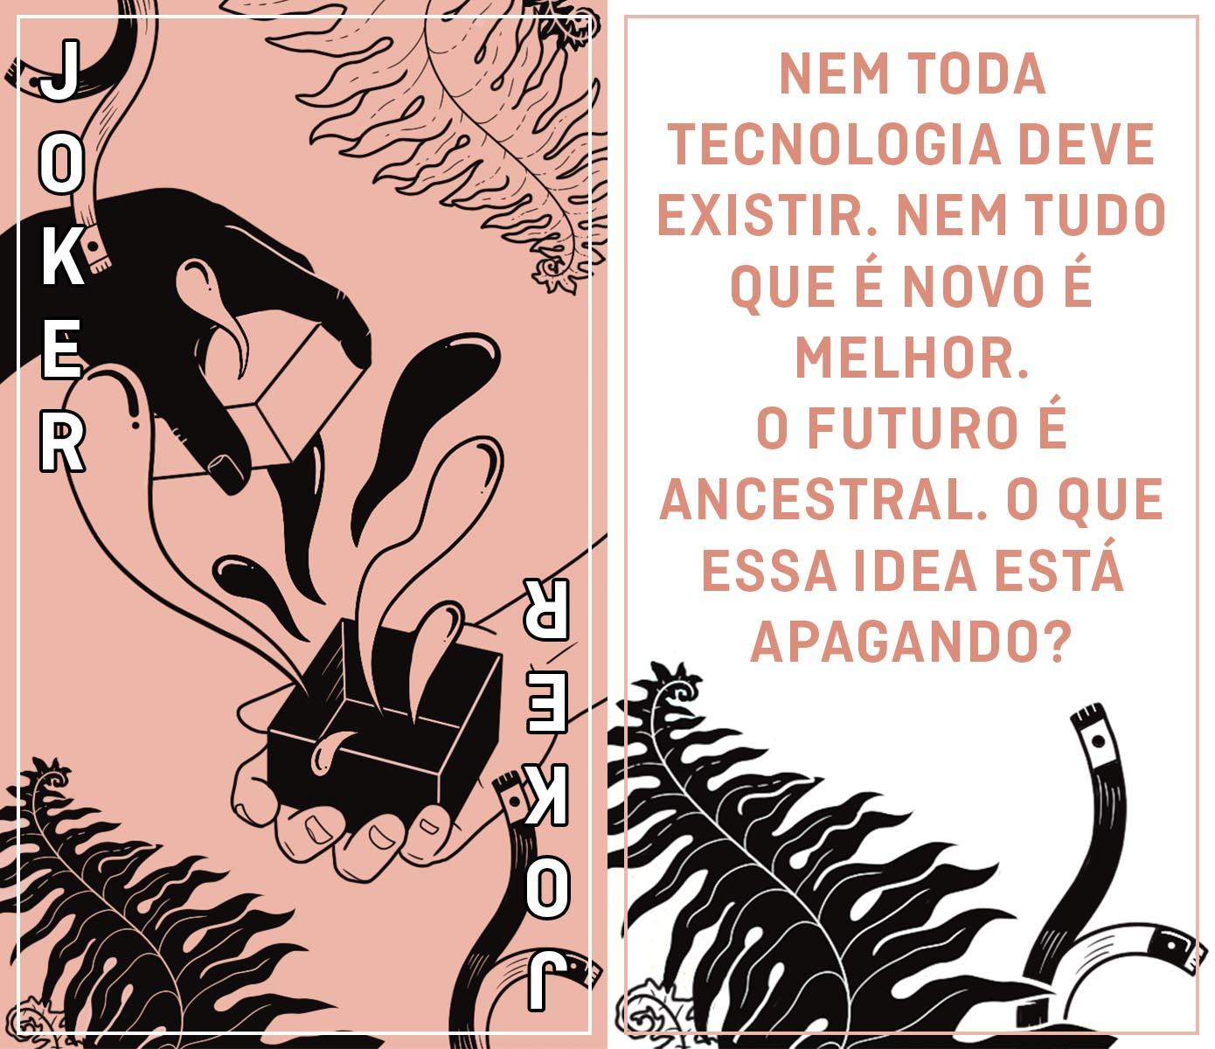

Slide 33
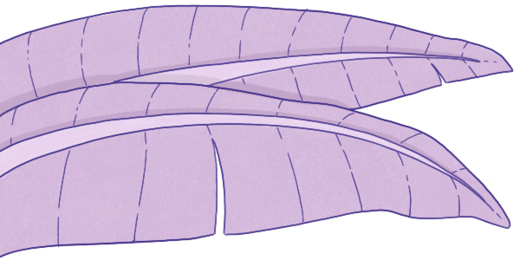
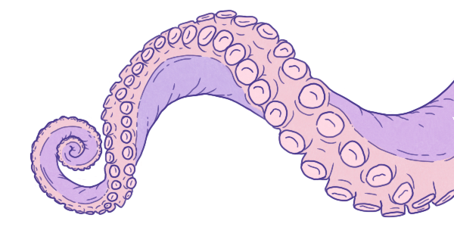
Obrigada!
transfeministech.org
@CodingRights
@joana_varon

